Slide 1
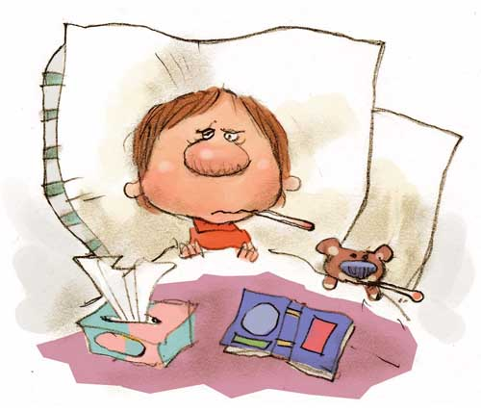
Профилактика гриппа народными средствами
Подготовила
ученица 10-А класса
Улиганец Лиза

Slide 2
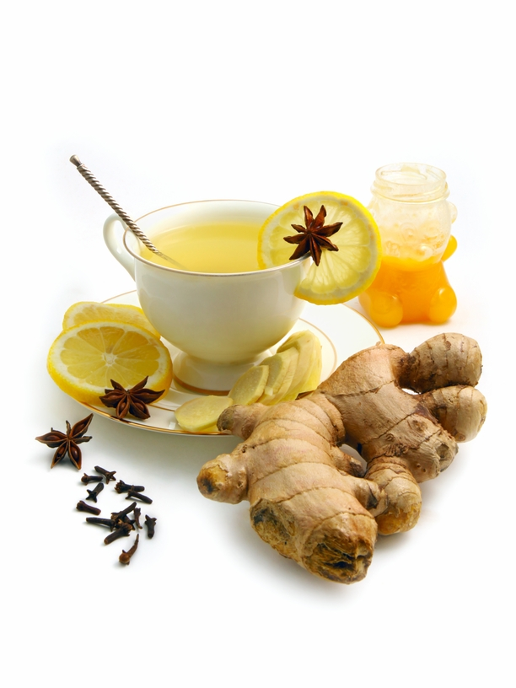
Для профилактики и лечения гриппа в нашем арсенале существует множество способов. Среди прочих особой популярностью пользуется методика лечения гриппа народными средствами – пожалуй, самая ароматная, иногда вкусная, а иногда и наоборот, но всегда натуральная терапия против вирусных заболеваний.

Slide 3
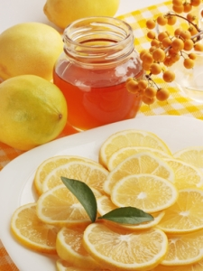
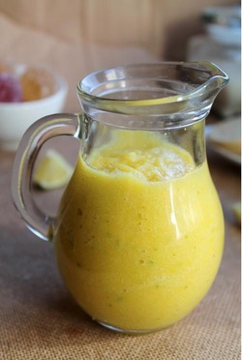
Рецепт №1
Простейший вариант – смешать 150 грамм меда и 1 лимон, натертый на мелкой терке вместе с кожурой (или измельченный в блендере).
Такую смесь можно употреблять как вкусное лекарство для профилактики гриппа и простуды, утром натощак, запивая небольшим количеством воды. Можно кушать и просто с чаем в качестве сладости. Никто даже не догадается, что ест профилактическое и лечебное средство!

Slide 4
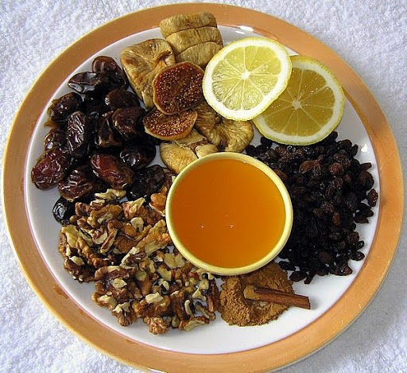
Рецепт №2
Очень распространенный и очень действенный рецепт – с грецкими орехами и сухофруктами: стакан грецких орехов, стакан изюма, стакан кураги, лимон, 300 гр меда. Все измельчить в блендере или мясорубке, смешать с медом. Принимать по столовой ложке перед едой 3 раза в день.
Средство очень хорошо укрепляет иммунитет, помогает при слабости и переутомлении. Как нельзя лучше подойдет для школьников, поскольку о переутомлении они знают не понаслышке.

Slide 5
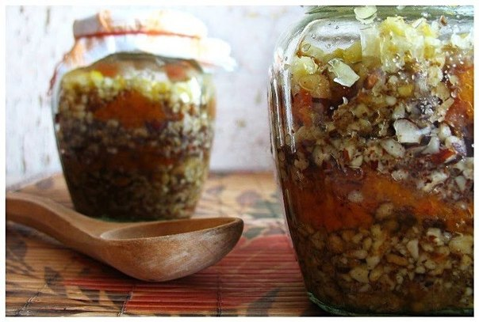
Рецепт №3
Кто-то называет этот рецепт "пастой Амосова", кто-то "еврейским витамином". В любом случае вещь вкусная и невероятно полезная – просто кладезь всевозможных микроэлементов и витаминов.
Берем всего поровну: изюм, курага, инжир, чернослив, грецкие орехи, мед. Плюс 1-2 крупных лимона с кожурой. Все измельчить в блендере или мясорубке и смешать с медом. Принимать по 1 чайной ложке 3 раза в день.
Утром такую пасту можно, например, добавить в овсяную кашу – получится невероятно полезный и вкусный завтрак.

Slide 6
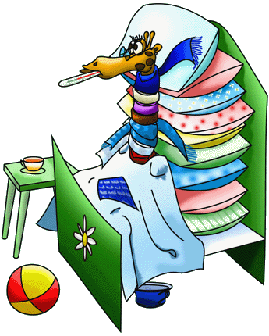
Общегигиенические средства
Для избегания простуды уклоняйтесь от холода, сырости и сквозняков.
Закаливание - важнейший метод профилактики респираторных инфекций.
Не здоровайтесь ни с кем за руку, даже рискуя показаться невоспитанным.
Во время эпидемии гриппа старайтесь меньше ездить в общественном транспорте, где циркулирует вирус, и больше бывать на воздухе. Заразиться гриппом и ОРЗ на свежем воздухе практически невозможно!
Проветривайте помещения, в которых находитесь.

Slide 7
Несмотря на огромное количество рецептов для самолечения при первых признаках недомогания, а именно:
высокая температура
головная боль
боли в мышцах и суставах (ломота)
насморк
кашель
Нужно срочно обратится к врачу!
Будьте здоровы!

